Slide 1
Wsparcie osób z niepełnosprawnościami

Slide 2
Opieka zdrowotna
System opieki zdrowotnej oparty jest na zasadach:
równego traktowania oraz solidarności społecznej,
zapewnienia ubezpieczonemu równego dostępu do świadczeń opieki zdrowotnej i wyboru świadczeniodawców spośród tych świadczeniodawców, którzy zawarli umowę z Funduszem
Przewidziano grupy osób posiadające szczególne uprawnienia do świadczeń opieki zdrowotnej

Slide 3
Uprawnienia szczególne
korzystania poza kolejnością ze świadczeń opieki zdrowotnej oraz z usług farmaceutycznych udzielanych w aptekach
wyrobów medycznych, wskazanych w rozporządzeniu do wysokości limitu finansowania, według wskazań medycznych, bez uwzględnienia okresów użytkowania
uzyskania bez skierowania ambulatoryjnych świadczeń specjalistycznych
świadczeń rehabilitacji leczniczej (zgodnie ze wskazaniami medycznymi, bez limitu)
Osoby o znacznym stopniu niepełnosprawności mają prawo do
Notes:
O ilości miesięcznego zaopatrzenia w wyroby decyduje każdorazowo osoba uprawniona do wystawienia zlecenia.
Rozporządzenie Ministra Zdrowia z dnia 29 maja 2017 r. w sprawie wykazu wyrobów medycznych wydawanych na zlecenie (Dz. U. z 2019 r. poz. 1267, z późn. zm.)

Slide 4
Uprawnienia szczególne
Co oznacza poza kolejnością
świadczenia ambulatoryjnej opieki zdrowotnej i świadczenia szpitalne powinny być udzielone w dniu zgłoszenia,
jeżeli udzielenie świadczenia w dniu zgłoszenia nie będzie możliwe, powinno ono zostać zrealizowane w innym terminie, poza kolejnością wynikającą z prowadzonej listy oczekujących,
w przypadku świadczeń ambulatoryjnej opieki specjalistycznej (AOS) świadczenie powinno zostać udzielone nie później niż w ciągu 7 dni roboczych od dnia zgłoszenia.

Slide 5
Uprawnienia szczególne
Ważne
W przypadku korzystania z badań diagnostycznych kosztochłonnych (np. rezonans magnetyczny) oraz rehabilitacji leczniczej należy pamiętać, że niezależnie od posiadanych szczególnych uprawnień wymagane jest każdorazowo skierowanie wystawione przez lekarza ubezpieczenia zdrowotnego.

Slide 6
Uprawnienia szczególne
Dokumenty potwierdzające uprawnienia osób o znacznym stopniu niepełnosprawności:
orzeczenia o znacznym stopniu niepełnosprawności wydane przez powiatowe/miejskie zespoły do spraw orzekania o niepełnosprawności lub wojewódzkie zespoły do spraw orzekania o niepełnosprawności
za równorzędne z orzeczeniami uznaje się: orzeczenie o zaliczeniu do I grupy inwalidów wydane przed 1 stycznia 1998 r. przez Komisje Lekarskie ds. Inwalidztwa i Zatrudnienia,
orzeczenie o niezdolności do samodzielnej egzystencji wydane przez lekarza orzecznika ZUS;
orzeczenie o stałej albo długotrwałej niezdolności do pracy w gospodarstwie rolnym, pod warunkiem uzyskania przez daną osobę prawa do zasiłku pielęgnacyjnego, wydane przez KRUS przed 1 stycznia 1998 r.
orzeczenie o zaliczeniu do I grupy inwalidztwa wydane przez komisje lekarskie podległe MON lub MSWiA, przed 1 stycznia 1998 r., na podstawie odrębnych przepisów dotyczących niezdolności do służby.
legitymacje
wyroki sądu pracy i ubezpieczeń społecznych wydane w postępowaniu odwoławczym od:
- orzeczenia wydanego przez wojewódzki zespół do spraw orzekania o niepełnosprawności,
- decyzji organu rentowego w sprawie ubezpieczeń społecznych,

Slide 7
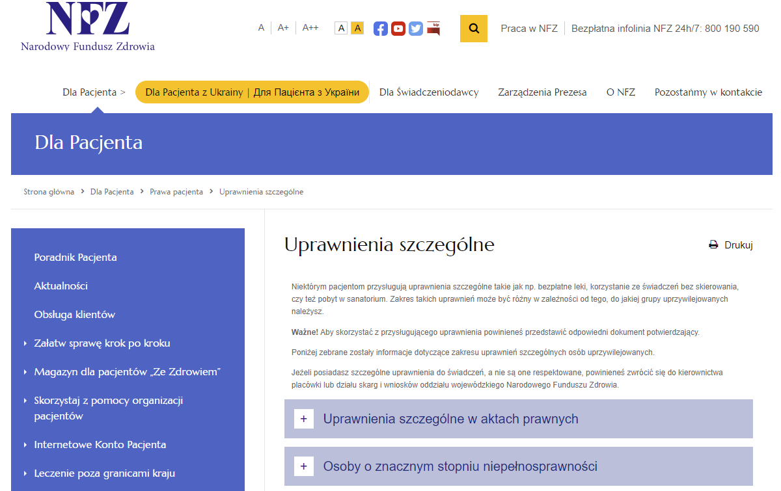
Uprawnienia szczególne
Gdzie szukać informacji
www.nfz.gov.pl

Slide 8
Skargi
Co powinno zawierać pismo w sprawie skargi
dane skarżącego (imię, nazwisko, adres),
dane placówki medycznej, której skarga dotyczy,
precyzyjny opis zdarzenia,
w przypadku składania skargi w imieniu osoby trzeciej konieczne jest dołączenie pisemnego upoważnienia
Jak złożyć skargę
osobiście w siedzibie Funduszu
pocztą
faksem
e-mailem
ePUAP-em
WAŻNE! Pracownicy NFZ nie są upoważnieni do oceny decyzji medycznych podejmowanych przez lekarzy w procesie leczenia. Zastrzeżenia pacjentów dotyczące sposobu leczenia należy kierować w pierwszej kolejności do:
osób zarządzających podmiotami leczniczymi udzielającymi świadczeń zdrowotnych lub
rzecznika odpowiedzialności zawodowej lekarzy Okręgowej Izby Lekarskiej lub
Rzecznika Praw Pacjenta.

Slide 9
Zapewnienie dostępności
Podjęliśmy działania na rzecz zapewnienia dostępności zgodnie z:
ustawą z dnia 19 lipca 2019 r. o zapewnianiu dostępności osobom ze szczególnymi potrzebami oraz
ustawą z dnia 4 kwietnia 2019 r. o dostępności cyfrowej stron internetowych i aplikacji mobilnych podmiotów publicznych
W oddziałach wojewódzkich NFZ powołano koordynatorów dostępności – odpowiedzialnych za koordynację działań związanych z zapewnieniem dostępności
W Lubuskim OW NFZ dodatkowo funkcjonuje Zespół do spraw wdrażania przepisów o zapewnianiu dostępności osobom ze szczególnymi potrzebami
Przeprowadziliśmy audyty dostępności naszego oddziału:
cyfrowy
architektoniczny
informacyjno-komunikacyjny

Slide 10
Parking dla osób z niepełnosprawnościami

Slide 11
Wejście do budynku
wejście do budynku i sala obsługi klientów są na jednym poziomie
ścieżka kierunkowa
szerokie, automatycznie otwierane drzwi
miejsce chwilowego wypoczynku

Slide 12
Tyflomapa
umieszczona w pobliżu wejścia do budynku
obejmuje Salę Obsługi Klientów – strefę dostępną dla klientów
wykonana w kontrastowych kolorach
realizacja uzgadniana z osobą niewidomą

Slide 13
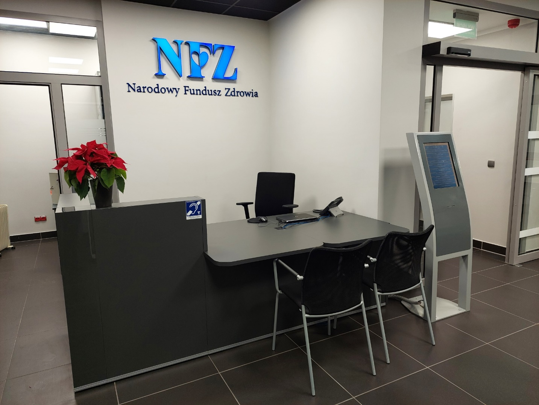
Informacja ogólna
stanowisko wyposażone w pętlę indukcyjną
możliwość obsługi na stojąco oraz siedząco
wygodny blat umożliwiający podjechanie wózkiem
biletomat z możliwością umawiania wizyt przez Internet

Slide 14
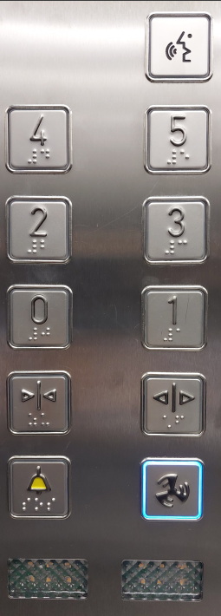
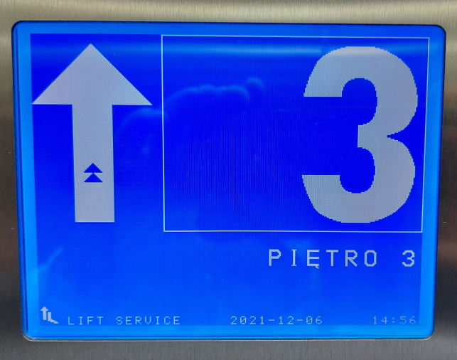
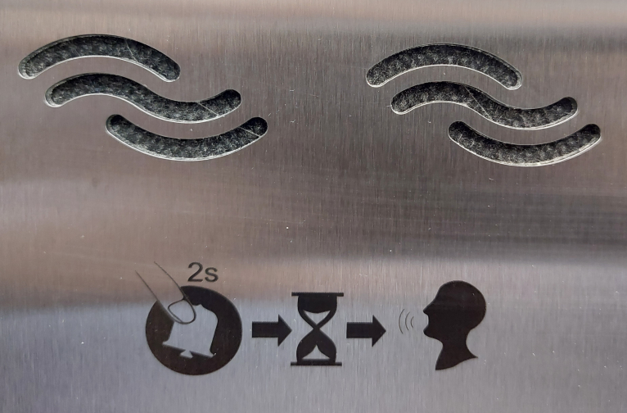
Winda
panel zewnętrzny posiada oznaczenia wypukłe, jest opisany Braille’em
panel wewnętrzny opisany Braille’em, wypukłe, podświetlone klawisze
informacja wizualna i głosowa o numerze kondygnacji i kierunku jazdy windy
przycisk alarmu – połączenie głosowe z firmą zewnętrzną

Slide 15
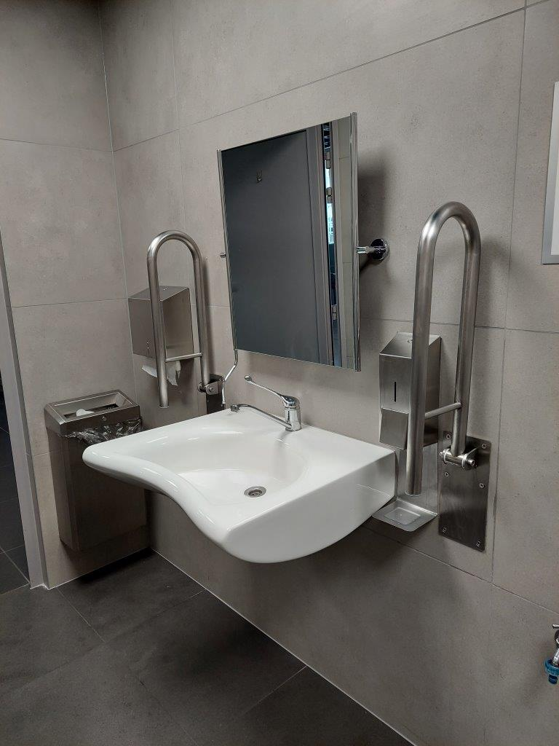
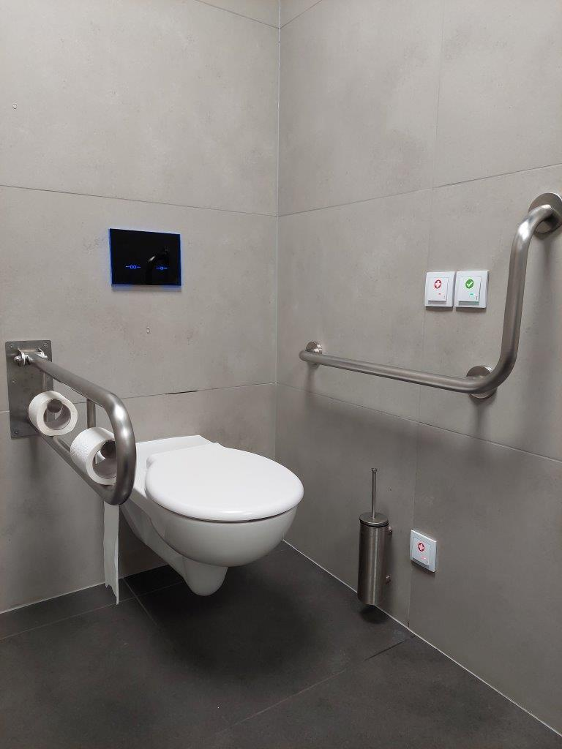
Toaleta
regulowane lustro
akcesoria na odpowiedniej wysokości
bateria z przedłużoną dźwignią
automatyczna spłuczka
przyciski alarmu i odwołania alarmu
półka stomijna

Slide 16
Stanowisko dla osób z niepełnosprawnościami
obsługa poza kolejnością
regulowana wysokość blatu
pętla indukcyjna
tłumacz języka migowego online

Slide 17
Pomieszczenie do rozmów z klientami
służy także jako miejsce wyciszenia dla osób ze spektrum autyzmu
brak sprzętów rozpraszających (komputera, telefonu itp.)
rolety w oknach
proste zabawki manualne dla dzieci
słuchawki wyciszające

Slide 18
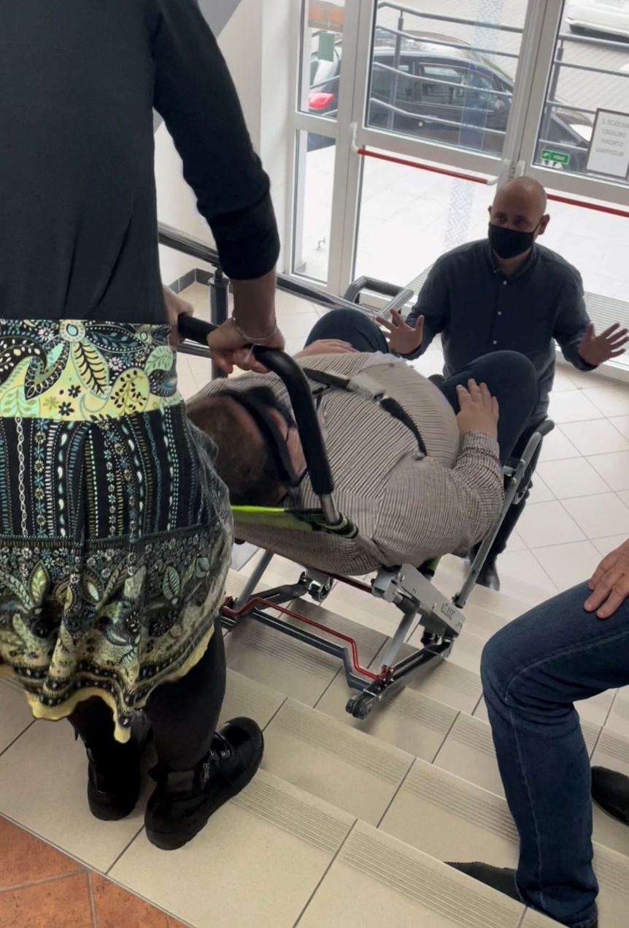
Ewakuacja
drużyna obrony cywilnej
systematyczne szkolenia i ćwiczenia
wyznaczone bezpieczne miejsca oczekiwania dla osób ze szczególnymi potrzebami
krzesła ewakuacyjne

Slide 19
Oznakowanie schodów i szklanych powierzchni

Slide 20
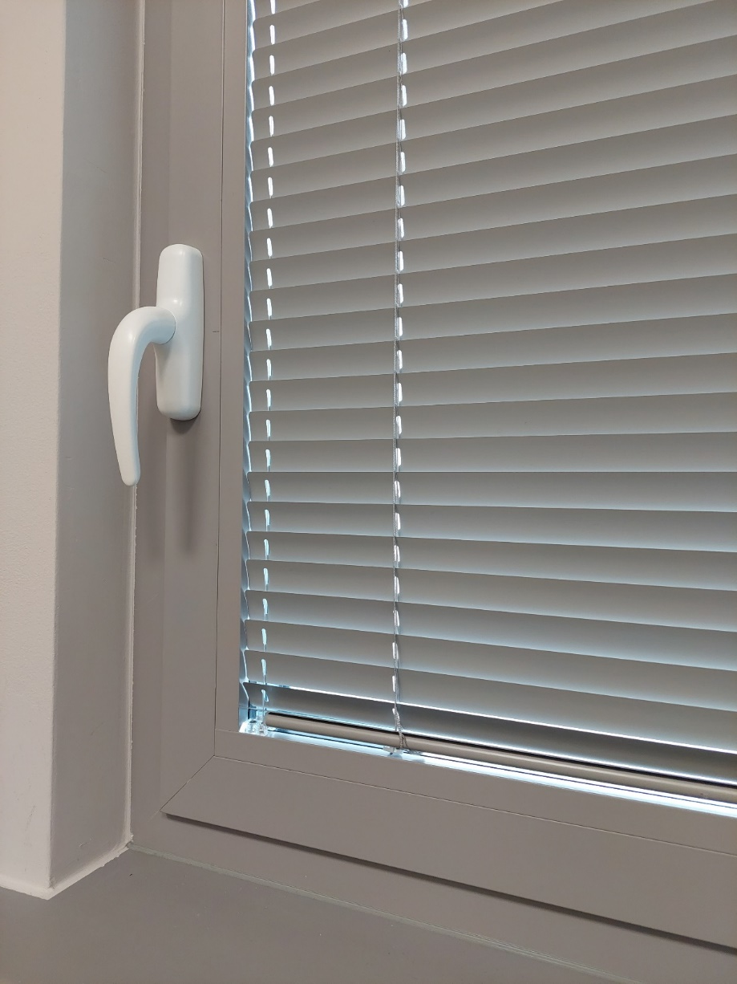
Klamki w oknach
w każdym pomieszczeniu co najmniej jedna klamka na obniżonej wysokości
klamka kontrastuje z ramą okna

Slide 21
Inne udogodnienia
Telefoniczna Informacja Pacjenta
Poprawa komunikacji – zasady prostego języka
Tłumacz języka migowego
Cicha godzina

Slide 22
Dziękuję za uwagę

